Slide 1



Декабрь 2017
Сессия партнеров
POS78

Slide 2







Коротко о нас:
- 23 года успешного бизнеса на рынке оборудования AUTO ID
- Более 700 партнеров от Калининграда до Владивостока
- Официальный дистрибьютор известные мировых торговых марок

Slide 3
Что нового?

Slide 4
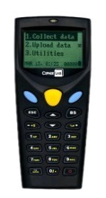
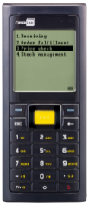
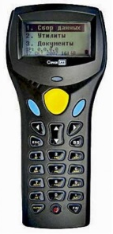

Всем знакомая легендарная серия терминалов CipherLAB 8000/8001/8300
МОРАЛЬНО УСТАРЕЛА…

Slide 5

Что делать?
Разработана специальная утилита для легкого перехода с ТСД CipherLAB 8ХХХ серии на модели с ОС Windows Mobile/Windows CE и Android

Slide 6
Переход в ТРИ этапа:
Установить обновления Генератора Приложений и сконвертировать задачу
Обновить компоненту 1С
Произвести настройки в 1С

Slide 7
Преимущества перехода
Больший функционал ГП
Одновременная работа обоих типов ТСД
Привычно и понятно
Беспроводный интерфейс Wi-Fi
Нет необходимости переучивать персонал

Slide 8
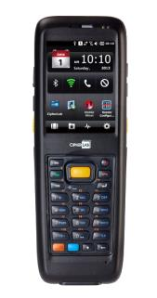
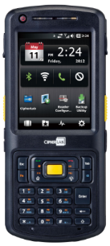
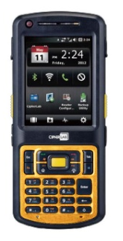
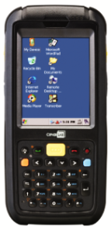
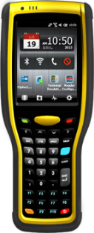
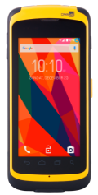
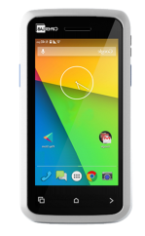
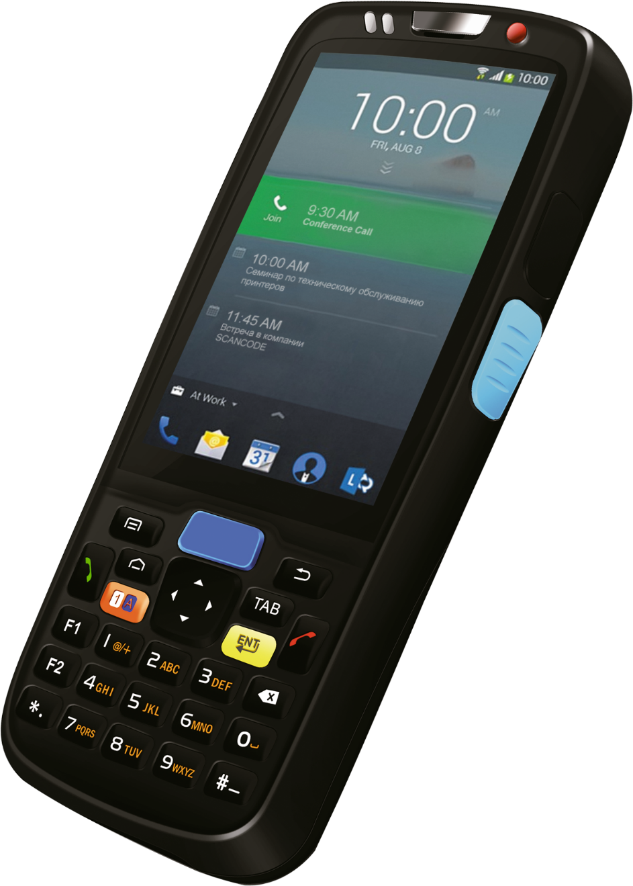
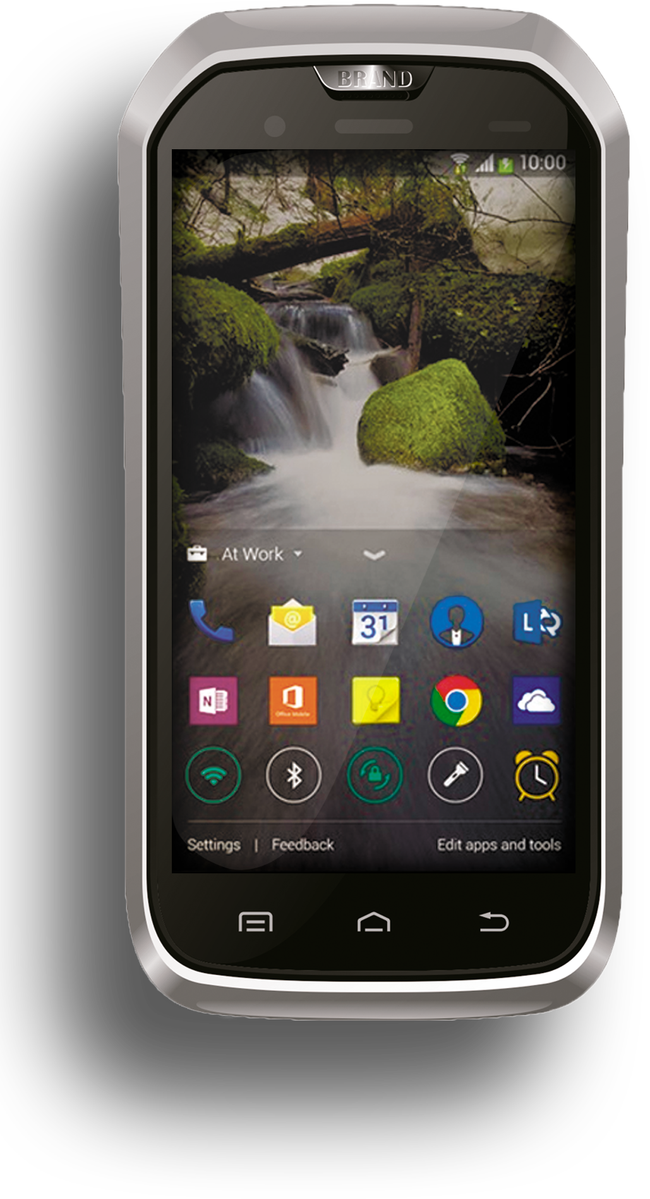
Какие терминалы будут поддерживаться?
CipherLAB
9200 СP50 CP55 CP60 9700 RS50 RS30/31
Global Pos
C5000 C6000

Slide 9
Новинки

Slide 10

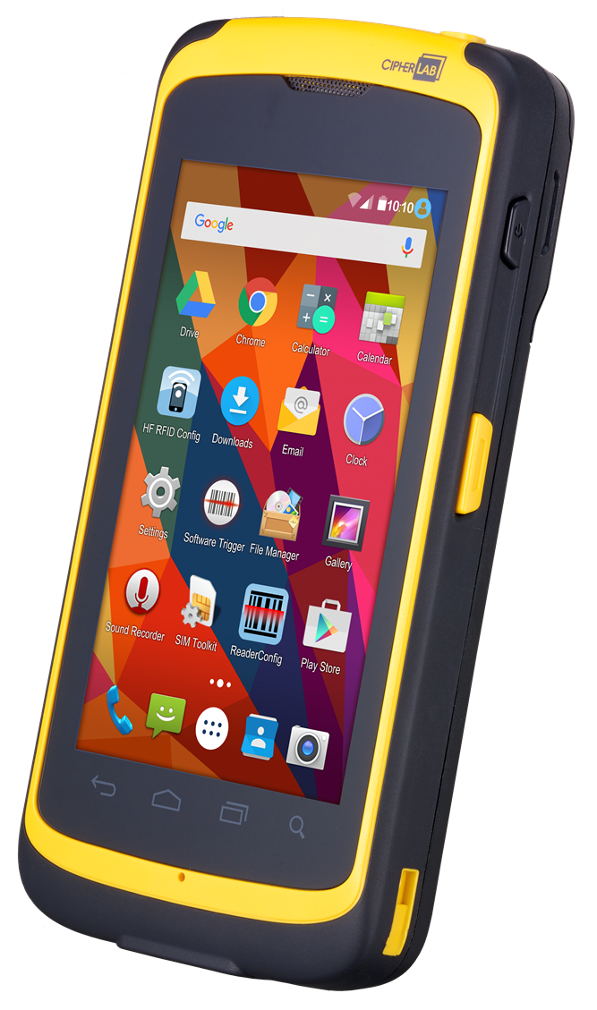
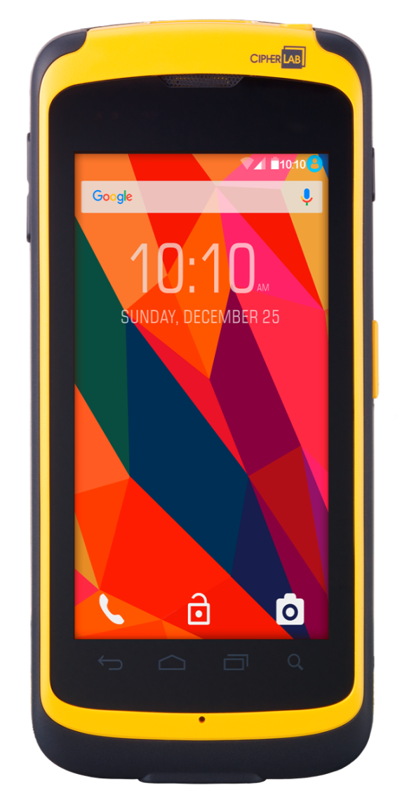
RS50
Новинка осени
2017 года!
series

Slide 11
Технические характеристики
Конфигурация |  | RS50
Тип ОС |  | Android 6.0 (GMS)
Процессор |  | 2.0 GHz Octa-Core Cortex A53 Processor
Память |  | 16 GB Flash, 2 GB RAM (Micro SD card expandable up to 32 GB)
Дисплей |  | 4.7” HD 720x1280, capacitive touch
Интерфейсы | WWAN | GSM / GPRS / EDGE / WCDMA / HSPA / HSPA+ / LTE CAT6
 | WLAN | IEEE 802.11 a/b/g/n/ac/d/e/i/w dual band
 | WPAN | Bluetooth® Class II V4.1 dual mode, V2.1 with EDR
GPS/AGPS |  | Built-in GPS , GLONASS, BeiDou, AGPS
Считыватели и камера | Barcode Reader | 2D imager
 | RFID | Support NFC with SAM slot
 | Camera | 8 megapixel, autofocus, LED flash
Объем аккумуляторной батареи |  | 3.8V 4000/5300 mAh
Вес |  | 330 g (4000 mAh)/ 365 g (5300 mAh)
Аксессуары |  | Charging and Communication cradle (USB or Ethernet), USB snap-on cable, 4-slot battery charger, Pistol grip

Slide 12
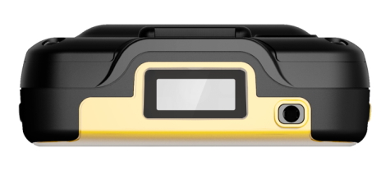



Продуманная эргономика
B
C
Регулировка громкости
Окно считывателя
Разъем для наушников
4.7” HD дисплей
Горячие клавиши
Микрофон
Зарядка и коммуникационный разъем
Кнопка питания
Боковые кнопки считывания
8 МП камера
Спикер
Защелка для батареи
Сменная 4000/5300 mAh батарея
K
A
H
J
L
I
D
M
E
F
G

Slide 13
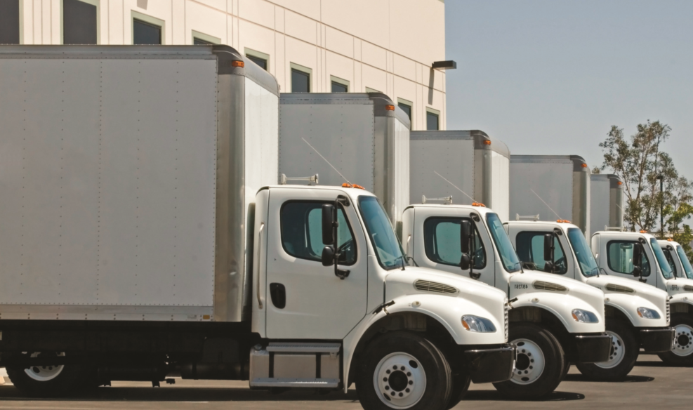
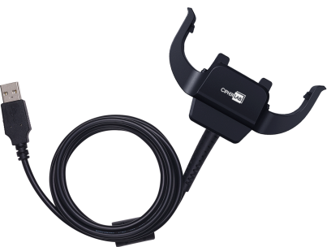
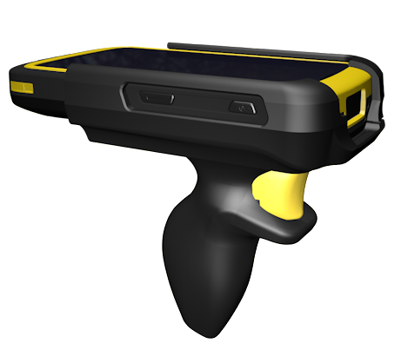
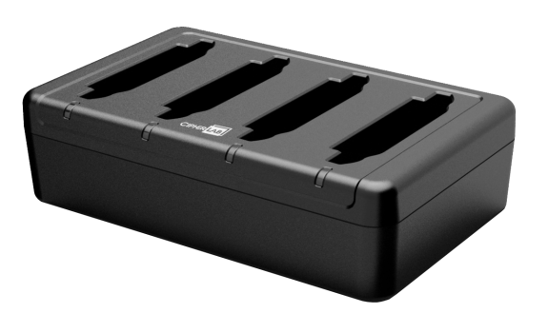
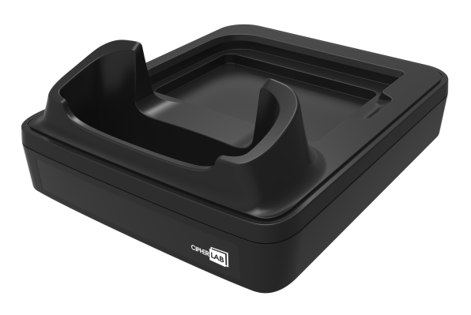
Аксессуары
4-хслотовая зарядка для батареи | Коммуникационная подставка для зарядки | Кабель для зарядки с защелкой | Пистолетная рукоять

Slide 14
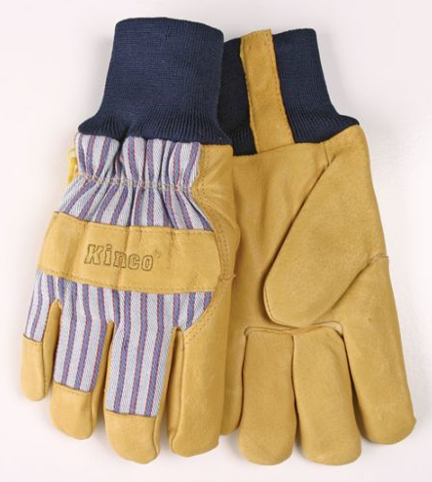
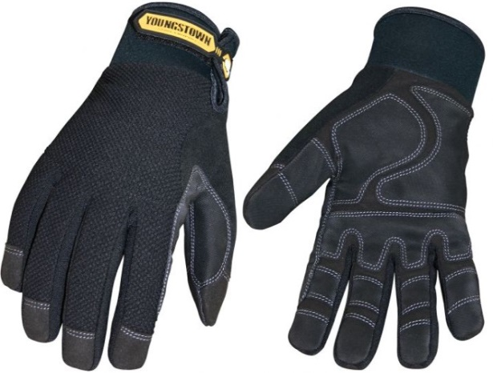
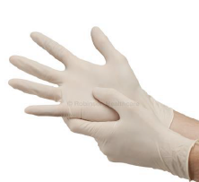
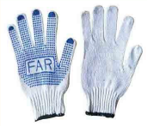
Работа в перчатках
Если нет физической клавиатуры, можно ли работать в перчатках?
, 1) Перчатки из любых типов кожи, как натуральной, так и искусственной 2) Вязанные перчатки 3) Прорезиненные/латексные перчатки 4) Бытовые зимние перчатки

Slide 15
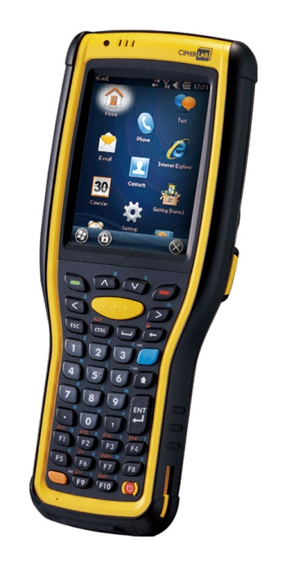
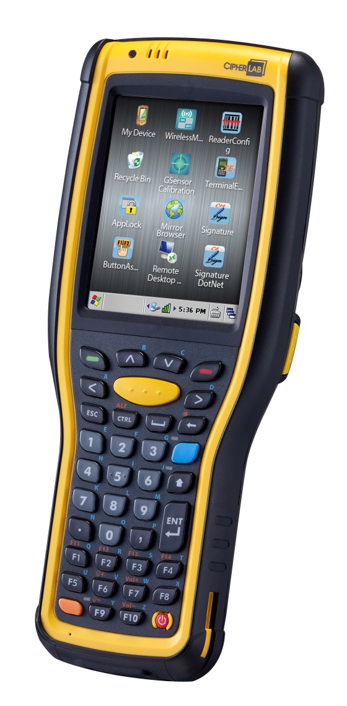
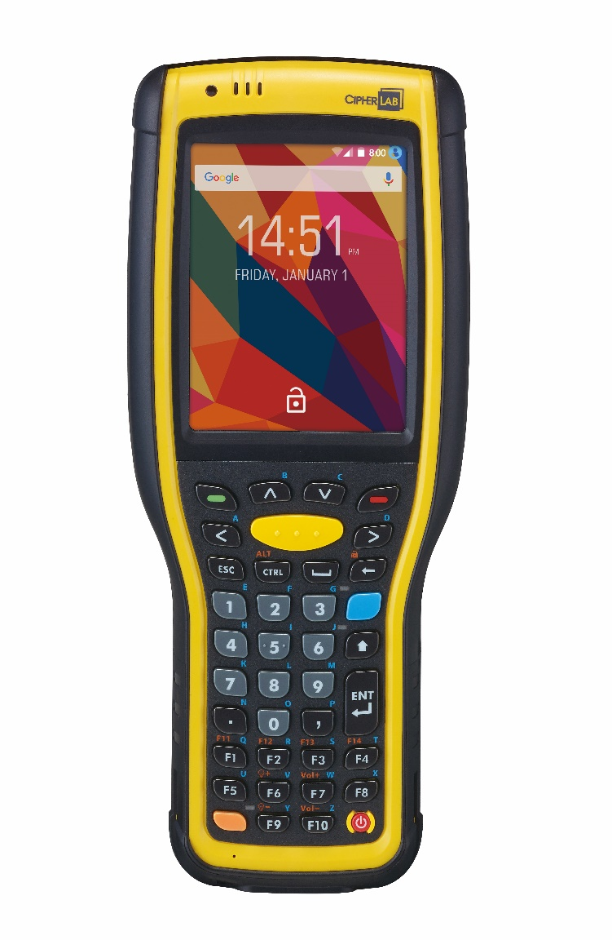

Серия ручных промышленных терминалов 9700
ANDROID
WINDOWS
Windows Embedded Handheld 6.5
Windows CE6.0
Android 6.0

Slide 16
Технические Характеристики
Операционная Система |  | Windows CE 6.0/ Windows Embedded Handheld 6.5/Android 6.1 или выше
Процессор |  | TIOMAP 3730 1GHz
Питание |  | Li-ion аккумулятор 3600 мAч/ 5400 мАч
Беспроводная связь | WLAN | IEEE 802.11 a/b/g/n (Cisco® CCX v4 certified )
 | Bluetooth® | Bluetooth® Class II, V2.1 with EDR
Считыватель штрих-кодов |  | Лазерный/2D имидж/Лазерный Дальнего Действия/Near-Far 2D имидж дальнего и ближнего действия
Память |  | 4 ГБ флеш памяти, 512 ОЗУ
Дисплей |  | 3.5” цветной QVGA дисплей с резистивной сенсорной панелью/VGA для Android
Клавиатура |  | Цифровая 30/38 клавиш Буквенно-цифровая 53 клавиши
Рабочая температура |  | -20ºC ~ 50ºC
Температура хранения |  | -30ºC ~ 70ºC
Особенности:
• Трансфлективный QVGA/VGA дисплей с закаленным противоударным стеклом
• Лучший в своем классе считыватель 2D near far ближнего и дальнего действия
• IP65, выдерживает падения с высоты 1.8 метра на твердую поверхность

Slide 17

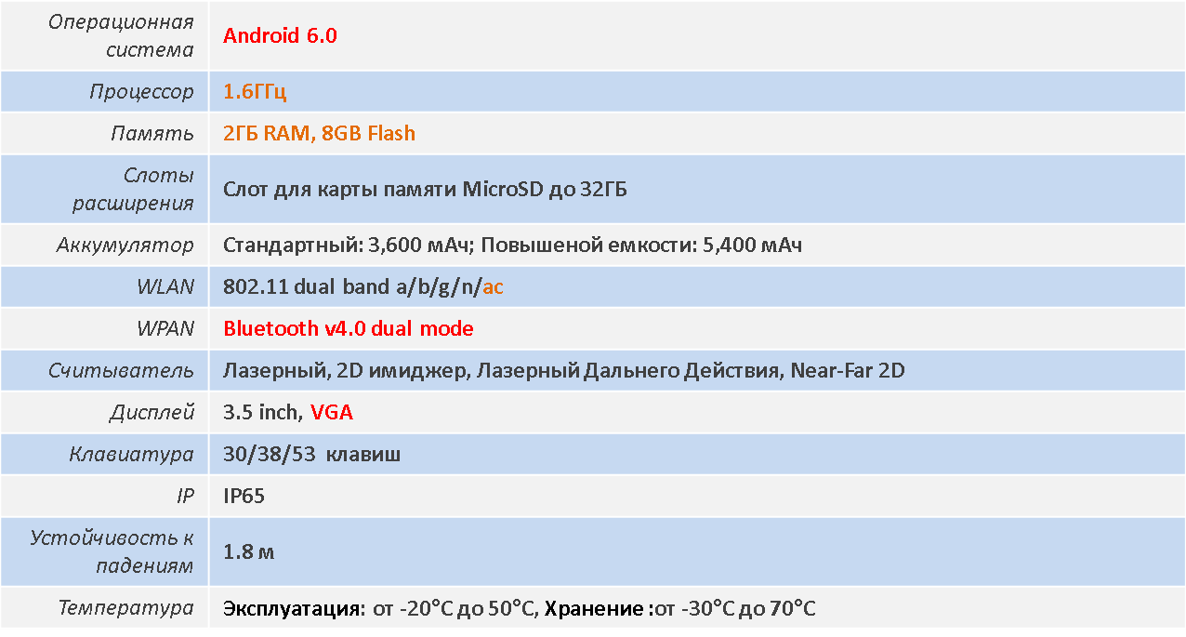
Особенности терминала под управлением ОС ANDROID
640*480

Slide 18
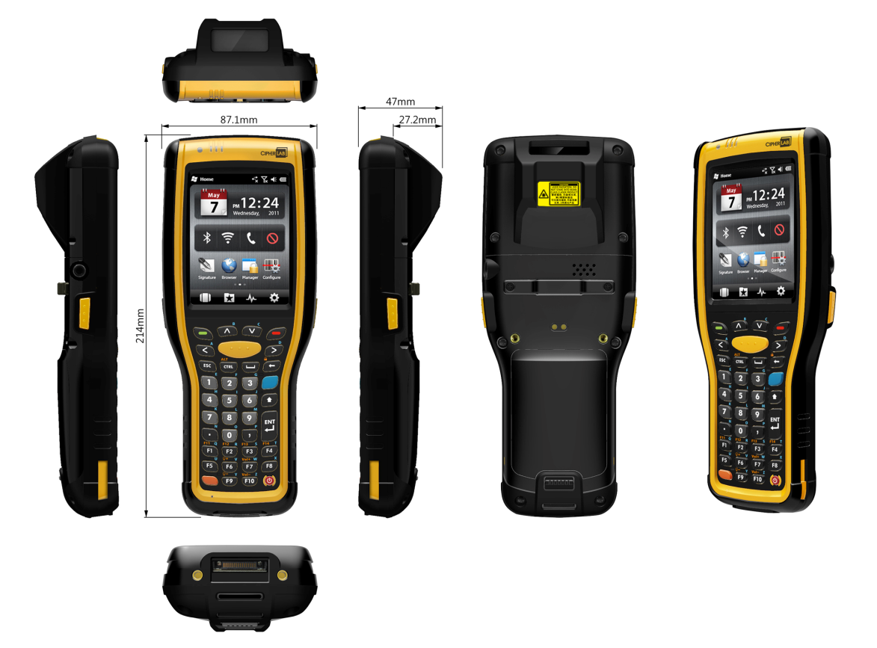
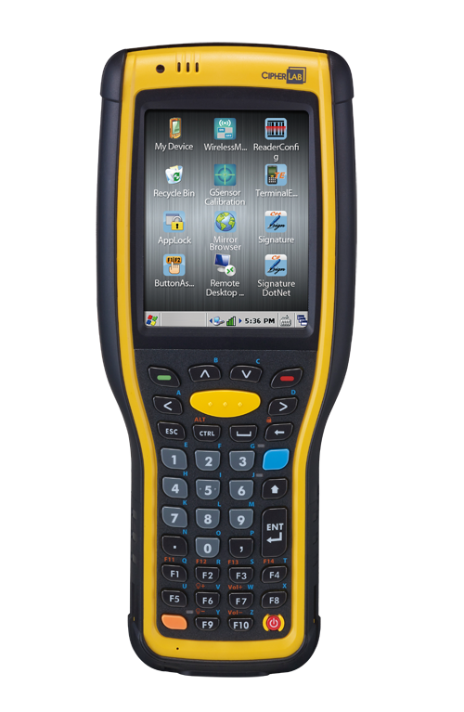
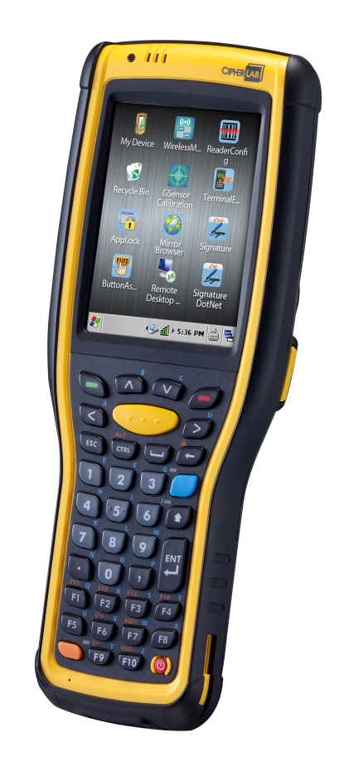
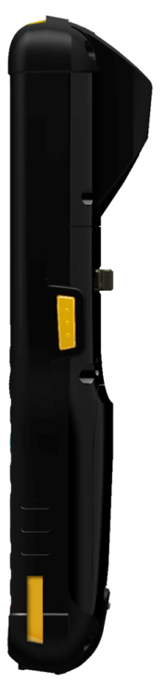
Эргономика и дизайн
Лазерный считыватель,
Лазерный считыватель дальнего действия
2D имидж,
Near/Far 2D имидж
Вход для наушников/гарнитуры
3 светодиодных индикатора:
Индикатор связи/статус зарядки и считывания
Динамик
3.5” QVGA/VGA
Трансфлек-тивный дисплей
Боковая
клавиша
Клавиатуры на 30/38/53 клавиш
Микрофон
Батарея 3600 мAч / 5400 мAч

Slide 19
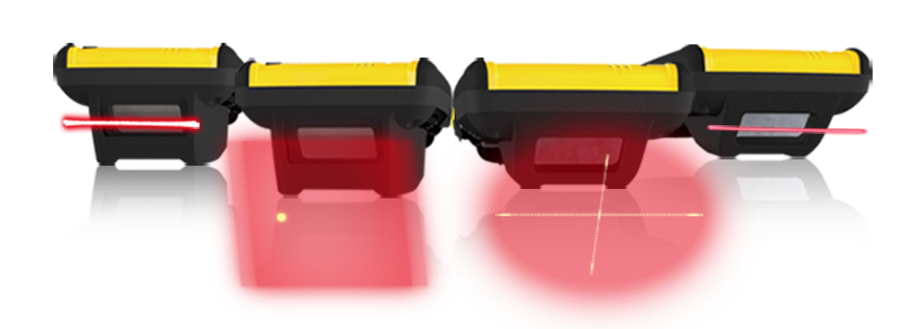
Особенности и преимущества
Считыватели для решения любой задачи
Терминал Серии CipherLab 9700 оснащен широким выбором считывателей недоступных для большинства конкурентов.
лазерный считыватель (от 1 до 60 см)
лазерным считывателем дальнего действия (от 1 до 9 метров)
2D Имидж считыватель (от 1 до 40 см)
2D Имидж считыватель ближнего и дальнего действия Near Far (от 30 см до 15 метров). Для этого считывателя была разработана технология авто определения дальности сканирования, коротая позволяет не только считывать штрих-коды на разном расстоянии, но и дает возможность считывать под различными углами.
Лазерный Дальнего Действия
Лазерный
Near/Far
2D имиджер
2D имиджер

Slide 20
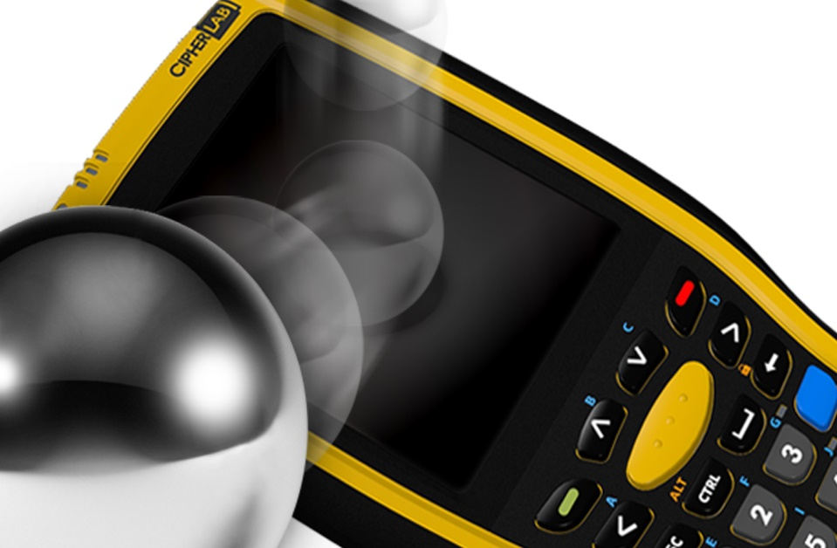
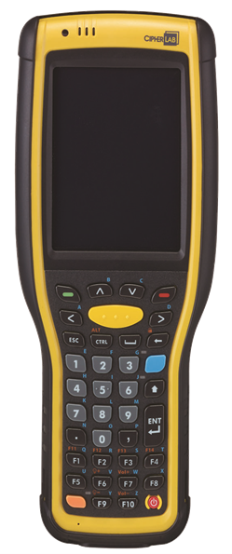

Особенности и преимущества
Промышленный уровень прочности
IP65
Прошел тест на падение с 1.8 метра высоты
Тест в барабане 500 (1m) и 1000 (0.5m) оборотов
Сенсорная панель из закаленного стекла химически усилена и выдерживает тест с падением стального шара. Нет повреждений при пятикратном падении 30мм/110г стального шара на каждую из точек поверхности с разных высот (от 25 до 45 см)

Slide 21
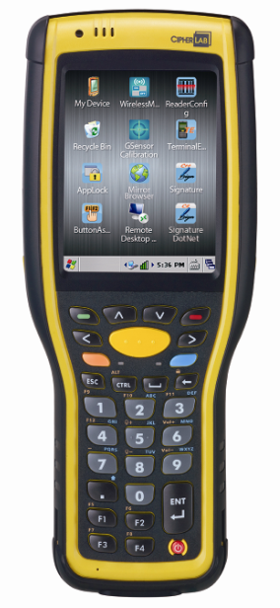
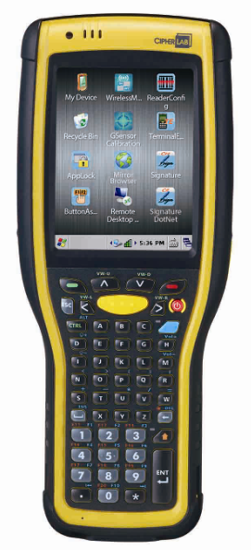
Особенности и преимущества
Широкий выбор клавиатур
На клавиатурах с 30 и 38 клавишами расположено 4 и 10 функциональных клавиш соответственно.
Клавиатура с 53 буквенно-цифровыми клавишами как альтернатива Эмуляции Терминала для систем VT220 / TN3270 / TN5250.
Эргономичный дизайн с оптимальными тактильным ощущением и продуманным расстоянием между клавиш для предотвращения случайных нажатий.

Slide 22
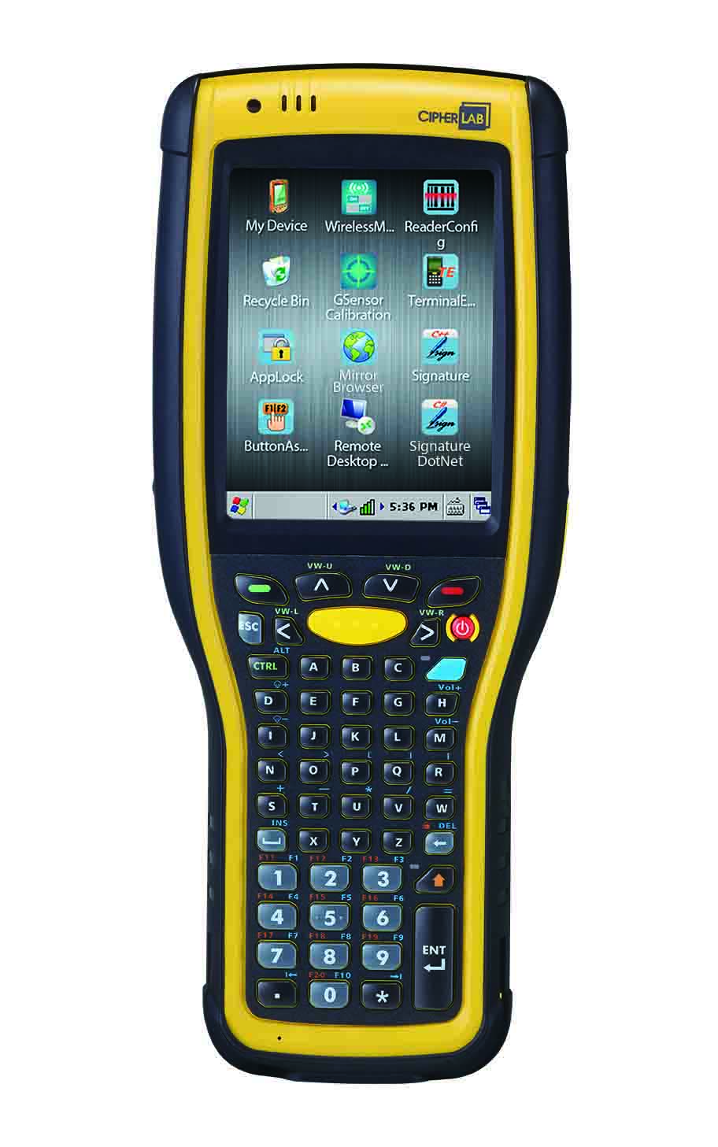
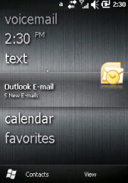
Особенности и преимущества
Работа без остановок
Долгие часы работы терминала
  Аккумулятор стандартной емкости на 3600 мAч и повышенной емкости на 5400 мАч
  Минимум 13 часов работы при 1 сканировании лазером раз в 20 секунд и включенном Wi-Fi

Slide 23
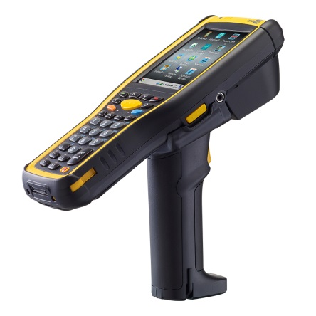
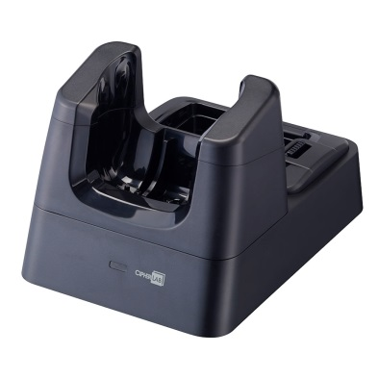
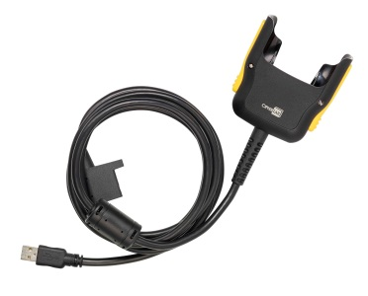
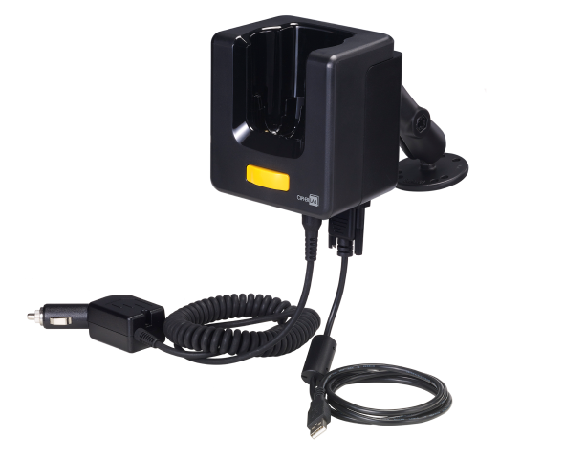
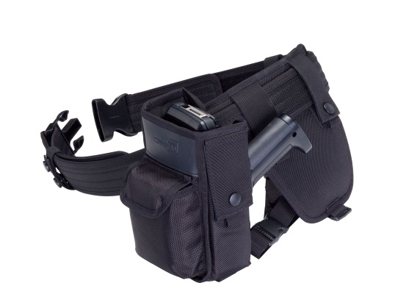
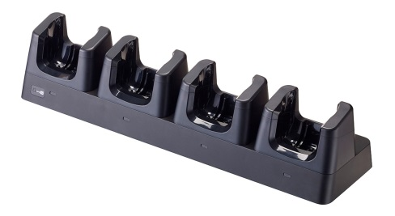
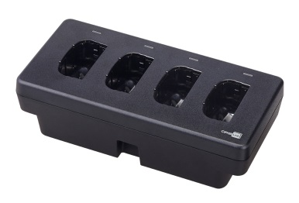
Доступные аксессуары
Интерфейсная подставка/ зарядное устройство
Кабель с защелкой
Пистолетная рукоять
Защитный чехол
Подставка на 4 слота
Зарядное устройство на 4 слота
Автомобильная
зарядка
Кобура для переноса с ремнём на пояс для 97xx

Slide 24
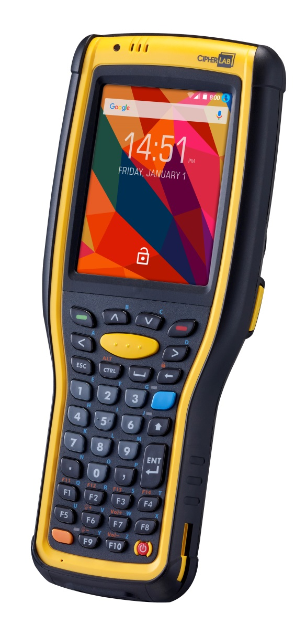
Для решения любых задач
ВЫБЕРИТЕ ВАРИАНТ МОДИФИКАЦИИ, КОТОРЫЙ ПОДХОДИТ ИМЕННО ДЛЯ ВАС
Одно устройство - Три вида ОС
  Windows CE, Windows Embedded Handheld, Android
Три вида клавиатуры
  30/38/53 клавиш
Четыре вида считывателей штрих-кода
  Лазерный, 2D Имиджер, Лазерный Дальнего Действия, Near-Far 2D Имиджер

Slide 25
Новые бюджетные терминалы сбора данных

Slide 26

Первопроходцы на азиатском рынке по разработке PDA терминалов под управлением ОС Android
Неизменно высокое качество по доступной цене

Slide 27

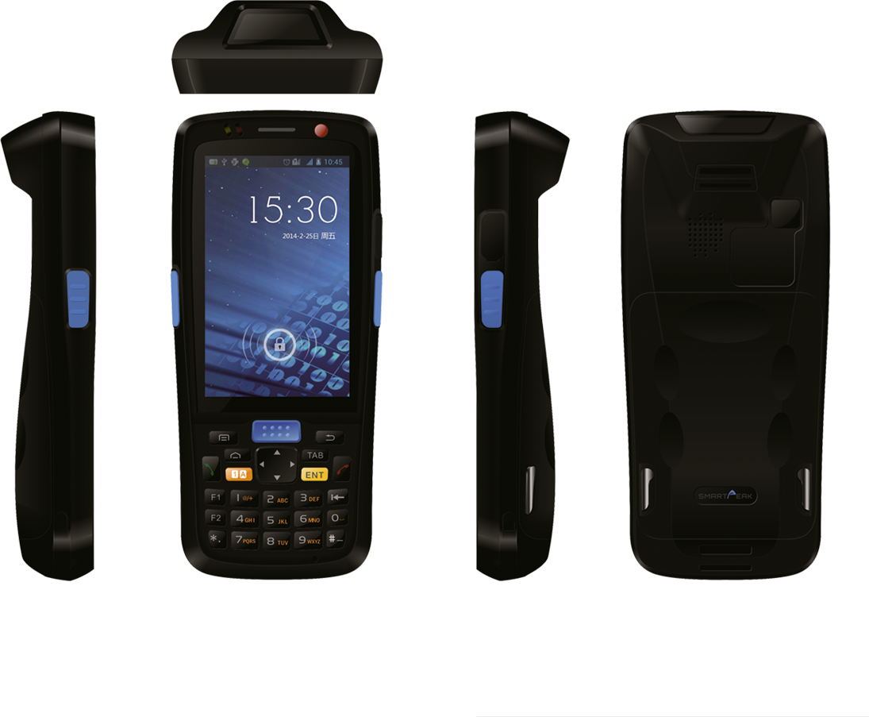
GP-C5000
КОНФИГУРАЦИЯ
Процессор: Qualcomm MSM8625Q quad-core 1.2GHz;
Память:
4Гб FLASH/1Гб RAM/MicroSD до 32Гб;
Клавиатура:
28 функциональных кнопок;
Дисплей:
3,7 дюйма, IPS-матрица;
Разрешение:
480 х 800 px, WVGA;
Тачскрин:
емкостный, Gorilla Glass;
Аккумулятор:
Литий-полимер, 3.7В, 3800мАч;
Операционная система:
Android 5.1;

Slide 28
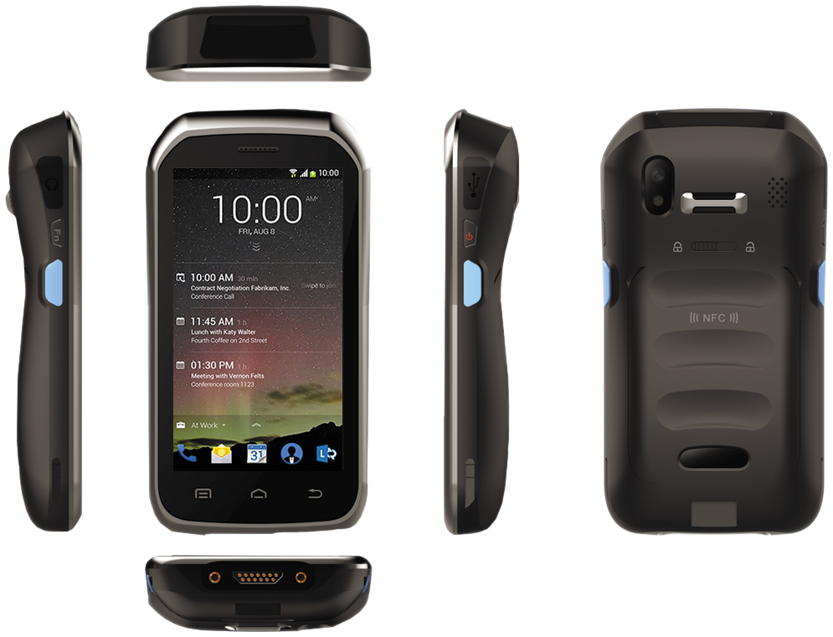

GP-C6000
КОНФИГУРАЦИЯ
Процессор: Qualcomm MSM8625Q quad-core 1.2GHz
Память:
4Гб FLASH/1Гб RAM/MicroSD до 32Гб;
Дисплей:
4,5 дюйма, IPS-матрица;
Разрешение:
540 х 960 px, WVGA;
Тачскрин:
емкостный, Gorilla Glass;
Аккумулятор:
Литий-полимер, 3.7В, 2500/4000мАч;
Операционная система:
Android 4.4;

Slide 29

Особенности и преимущества
Промышленный уровень защиты от пыли и воды IP65.
Выдерживает многократные падения с высоты 1,5м.
Поддержка функции Hot Swap
Уже на борту wi-fi, 3G, GPS/AGPS, NFC
В терминалах установлены проверенные времени считывающие модули от Zebra 1D Motorola SE955 / 2D Motorola SE4500
Поддержка Google Mobile Services
Сверхпривлекательная цена

Slide 30
Эксклюзивные бюджетные модели принтеров этикеток

Slide 31
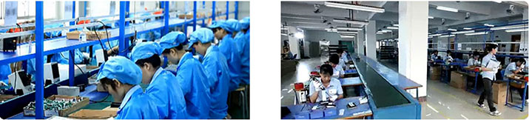
Компания GAINSCHA/Gprinter создана в 1999 году. Профессионально занимается исследованиями в области разработки, производства, продаж и обслуживания чековых принтеров и принтеров этикеток. Принтеры экспортируется в страны Европы, США , Канаду, Южная Америку, Африку, Азию.
Передовые технологии в производстве и разработке позволили компании “GAINSCHA/Gprineter” стать крупнейшим OEM производителем в Китае.

Slide 32


Термопринтер настольного класса
GP-58T
Способ печати: прямая термопечать
Разрешение: 203 dpi (8 точек/мм)
Высокая скорость печати: 5IPS/127 мм/сек
Ширина печати : до 56мм
Интерфейсы: RS232+USB
Встроенная память: 2MB Flash, 2MB SDRAM

Slide 33



Настольный термотрансферный принтер GP-1125
Способ печати: прямая/термотрасферная печать
Разрешение: 203 dpi (8 точек/мм)
Высокая скорость печати: 5 IPS/127 мм/сек
Ширина печати : до 108 мм
Интерфейсы: USB+ RS232+ Ethernet+LPT
Встроенная память: 2MB Flash, 2MB SDRAM
Поддержка риббона до 300 метров с втулкой 1 дюйм

Slide 34
Преимущества
В механизме принтеров используются японские печатающие головки ROHM. Ресурс головки 50 км.
Держатель больших рулонов поставляется в комплекте с принтером
- Встроенный Bluetooth (опция)
- Мобильная печать через приложения Android

Slide 35
В заключении еще раз о 2D сканерах штрих кода

Slide 36

Yuojie by Honeywell 4600 – лучший выбор среди бюджетных 2D сканеров
Выбор более чем 35000 клиентов
Хорошее сочетание цены и качества исполнения в нижнем ценовом сегменте

Slide 37
















Нас выбирают
Спасибо!

